Slide 1
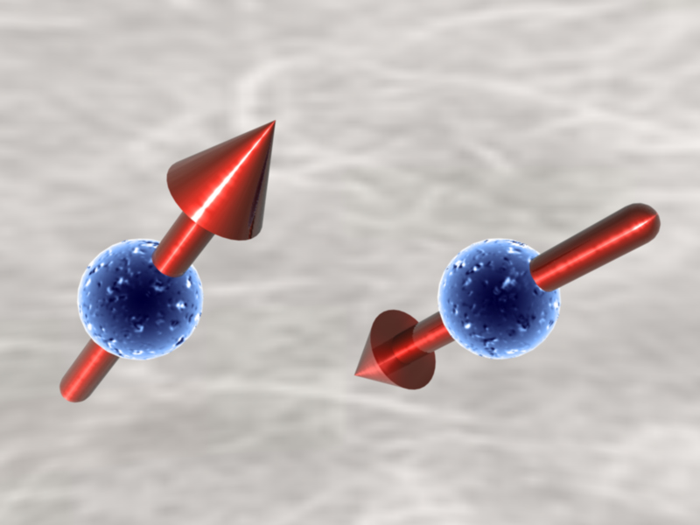
Фундаментальные основы спиновых технологий и направленного конструирования «умных» полифункциональных материалов для спинтроники и молекулярной электроники
Проект по приоритетным направлениям научно-технического развития Российской Федерации
Организации-участники: ИПХФ РАН, МТЦ СО РАН, ИОНХ РАН, ИФХЭ РАН, ЮФУ

Slide 2
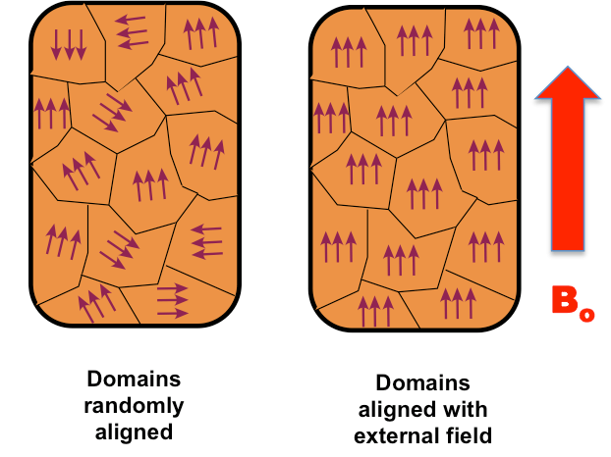
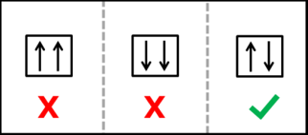
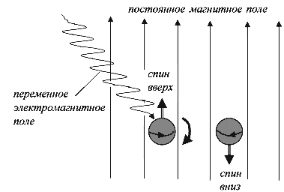
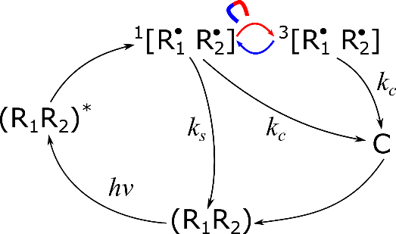
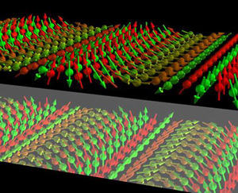
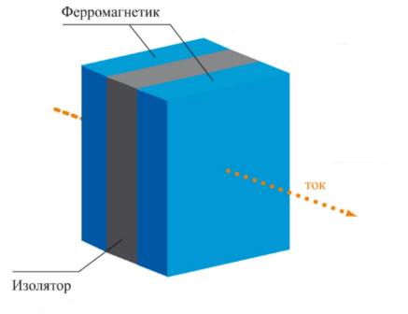
СПИН собственный магнитный момент частицы
Магнетизм: парамагнетизм, ферромагнетизм
Строение атомов и молекул (принцип Паули)
Магнитный резонанс – ЯМР и ЭПР: спектроскопия и томография
Реакционная способность (спиновая химия)
Спинтроника – спиновая электроника
Магнетосопротивление (датчики, магнитная память)

Slide 3
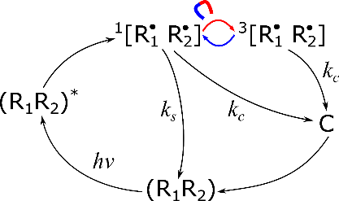
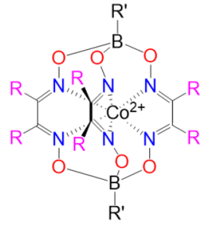
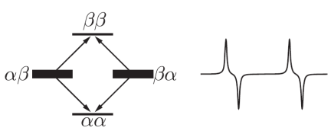
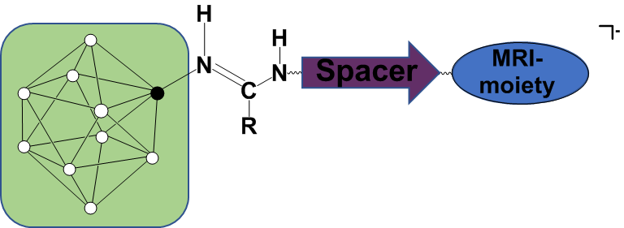
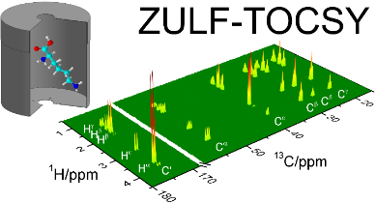
Направления исследований проекта
Спиновая химия
Изучение влияния магнитных полей на протекание химических реакций
Молекулярная спинтроника
Мономолекулярные магниты, спин-вентильные платформы
Спиновая гиперполяризация
Повышение чувствительности магнитного резонанса
Полифункциональные материалы
Тераностические платформы, сочетание проводимости и магнетизма
Магнитный резонанс
Методы управления состоянием гиперполяризованных спинов
Магнитные сенсоры
Соединения с термосенсорными и магнитосенсорными свойствами

Slide 4
Ожидаемые результаты
Спиновая химия
Магнитные эффекты в химических реакциях + химически индуцируемая гиперполяризация
Молекулярная спинтроника
Новые молекулярные магниты, прототипы спин-вентильных устройств, устройства функциональной молекулярной электроники
Спиновая гиперполяризация
Новые подходы и возможности для усиления сигналов в ЯМР и МРТ исследованиях
Полифункциональные материалы
Новые магнито-контрастные материалы для терапии и МРТ визуализации, системы для БНЗТ
Магнитный резонанс
Управление состоянием гиперполяризованных спинов, перенос поляризации
Магнитные сенсоры
Соединения с фото- и термо-переключаемыми магнитными свойствами – термодатчики

Slide 5
Участники проекта

Slide 6

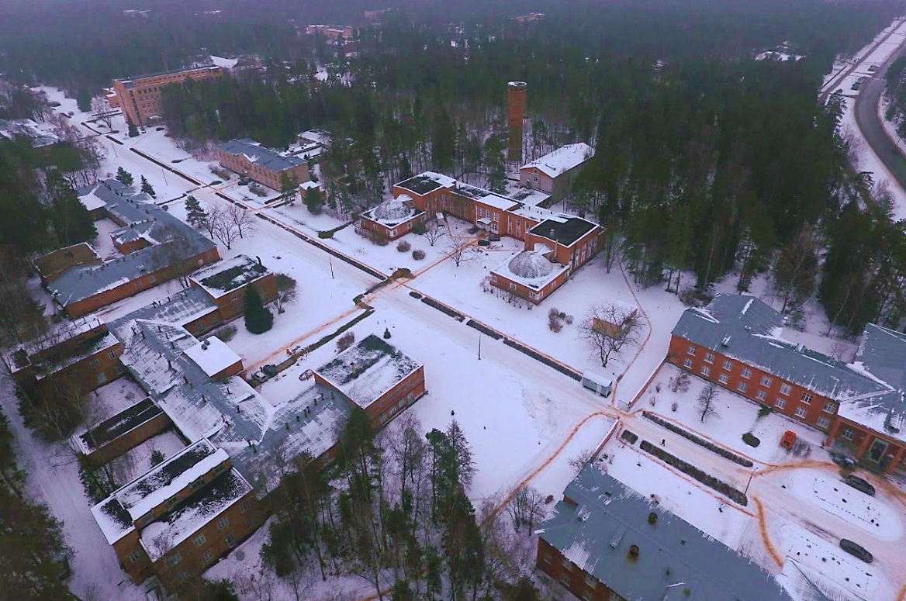
Институт проблем химической физики РАН (Черноголовка)
Институт основан в 1956 году Нобелевским лауреатом академиком Н.Н. Семеновым
Сегодня в ИПХФ РАН работает примерно 500 научных сотрудников и научных работников (4 академика и 4 член-корреспондента РАН, 105 докторов и 260 кандидатов наук), более 500 научных статей Web of Science в 2020 году
Основные направления деятельности:
общие проблемы химической физики, строение молекул и структура твердых тел, кинетика и механизм сложных химических реакций, химическая физика процессов горения и взрыва, химическая физика процессов образования и модификации полимеров, химическая
физика биологических процессов и систем, химическое материаловедение и альтернативные источники энергии.
Роль в проекте:
- создание и исследование материалов для спинтроники и молекулярной электроники;
- развитие электронной и вибронной модели спиновых переключателей и молекулярных квантовых клеточных автоматов;
- создание спин‑вентильных платформ для медицинских применений.
ИПХФ РАН – головная организация, руководитель работ – академик РАН С. М. Алдошин

Slide 7

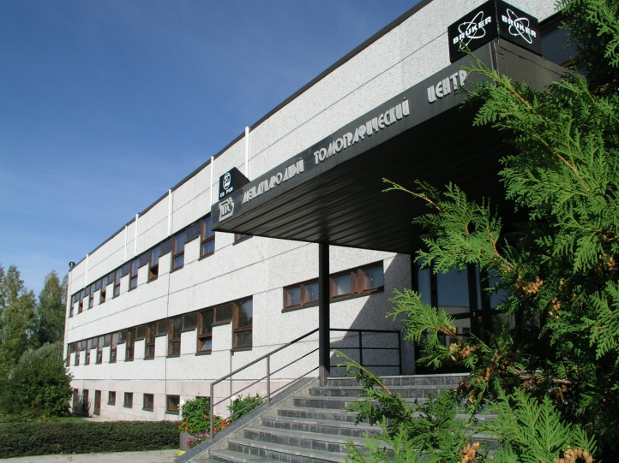
Институт «Международный томографический центр» СО РАН
Институт основан в 1993 году
Сегодня в МТЦ СО РАН работает примерно 60 научных сотрудников и научных работников (2 академика, 12 докторов наук), 130 научных статей в 2020 году
Основные направления деятельности:
- механизмы химических реакций, протеомика и метаболомика;
- магнитные явления в химии, биологии и медицине;
- дизайн молекулярных магнетиков и магнитноактивных соединений;
- МР-томография для физико-химических и биомедицинских приложений и медицинской диагностики.
Роль в проекте:
- развитие и применение методов спиновой гиперполяризации для повышения чувствительности ЯМР/МРТ;
- разработка импульсных последовательностей для ЯМР и ЭПР, в том числе, для управления состоянием неравновесно поляризованных спиновых систем;
- исследование спин-зависимых явлений в биохимических и биологических процессах.

Slide 8
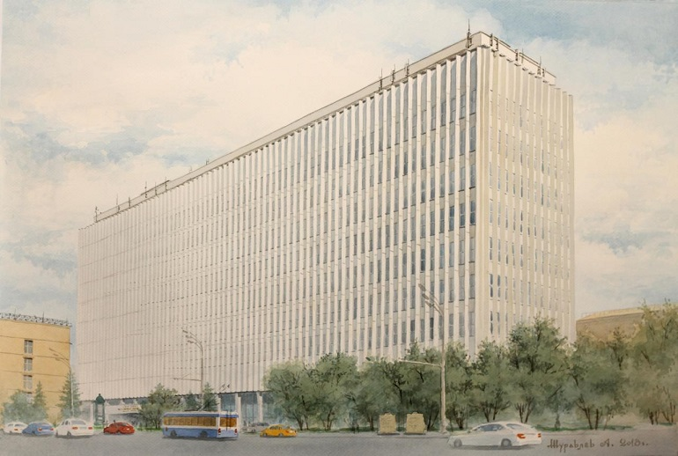
Институт общей и неорганической химии им. Н.С. Курнакова РАН
Институт основан в 1934 году
В ИОНХ РАН работает 224 научных сотрудников и научных работников (4 академика, 7 член-корреспондентов, 56 докторов наук), 500 научных статей в 2020 году
Основные направления деятельности:
химическое строение и реакционная способность координационных соединений
синтез и изучение новых неорганических веществ и материалов
теоретические основы химической технологии и разработка эффективных химико-технологических процессов
методы и средства химического анализа и исследования веществ и материалов
Роль в проекте:
- управления магнитными характеристиками (магнитная анизотропия, время магнитной релаксации, эффективный барьер перемагничивания) молекул с парамагнитными ионами металлов в кристаллическом состоянии и в неорганических матрицах;
- дизайн новых полифункциональных магнитно-контрастных материалов, предназначенных для визуализации и терапии злокачественных образований.

Slide 9

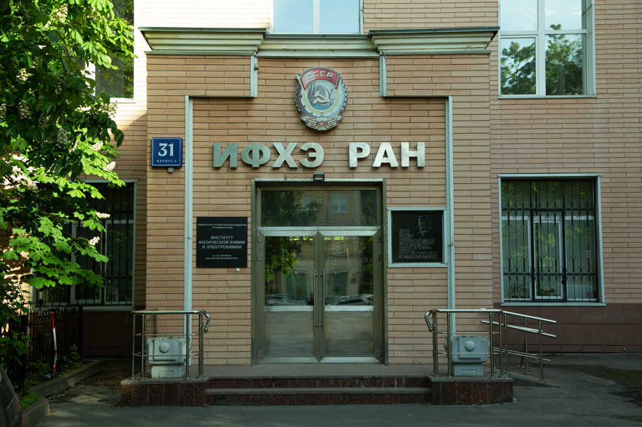
Институт физической химии и электрохимии им. А.Н. Фрумкина РАН
Институт основан в 1929 году
Сегодня в ИФХЭ РАН работает более 800 научных сотрудников и научных работников (8 академиков, 6 член-корреспондентов РАН), более 1300 научных статей в 2020 году
Основные направления деятельности:
- физикохимия нано- и супрамолекулярных систем
- поверхностные явления в коллоидных системах
- защита материалов от коррозии
- электрохимия, электрокатализ
- радиохимия
Роль в проекте:
синтез биядерных фталоцианинатов лантанидов – соединений, способных изменять магнитные свойства в окислительно-восстановительных процессах;
получение парамагнитных порфиринатов меди(II) и ванадила, обладающих термо- и магнитосенсорными свойствами;
создание электролюминесцентных устройств, фотодиодов на основе нанослоев порфиринатов металлов.

Slide 10










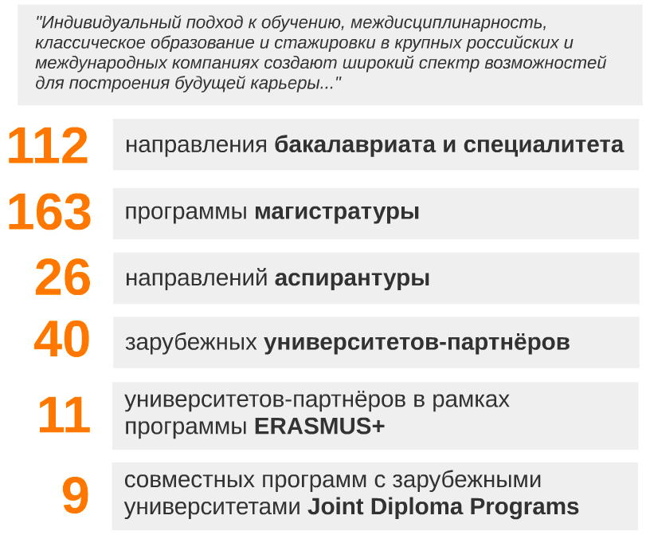










Южный федеральный университет
6 факультетов, 11 институтов, 5 академий
Более 20 малых инновационных
предприятий
1001+
8 НИИ
Центр карьеры
Компьютерные науки - Computer Science (место 601–800)
Инженерные науки - Engineering (601–800)
Естественные науки - Physical Sciences (801–1000)
Науки об обществе - Social Sciences - (601+).
2 инжиниринговых центра
Акселератор Business Station
591-600
88
15 инновационно-технологических
центров и конструкторских бюро
Современная библиотека
и информационное оборудование
16
Современное исследовательское
оборудование
Исследовательские и спортивные яхты
50-метровый бассейн
28
НИИ Физической и органической химии ЮФУ – роль в проекте:
Получение, характеризация и исследование магнитных свойств 1D и 2D координационных полимеров кобальта с феноксазиновыми лигандами;
Синтез валентно-таутомерных комплексов кобальта с хиноновым и макроциклическим лигандами, с термо- и фоторегулируемыми спиновыми переходами;
Изучение природы обменных взаимодействий между радикальными группами спиральных (гелиценовых) молекул и проектирование полиспиновых молекул, способных послужить основой спиновых кубитов.

Slide 11
Спасибо за внимание!

